Slide 1
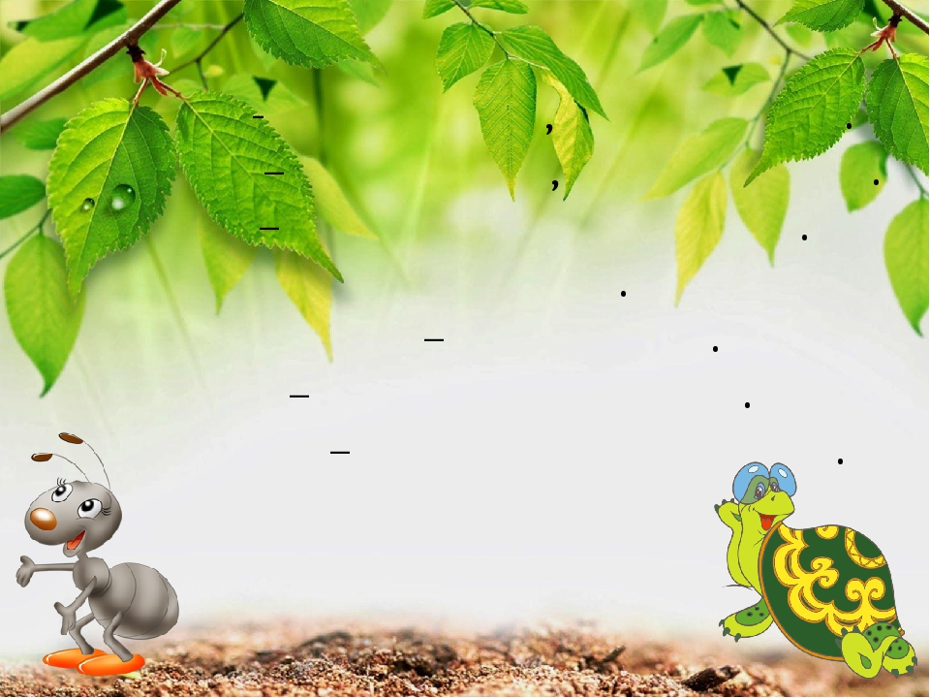
Окружающий мир 3 класс
Урок КАК РАЗРУШАЮТСЯ КАМНИ
Подготовила учитель МОУ «СОШ № 9» г. Магнитогорска Уланова Т.А.

Slide 2
Цель урока:
узнать причины разрушения камней

Slide 3

Викторина
Может ли вода двигаться вверх?
Можно ли принести воды в решете?
Вода в морях и океанах пресная?
Может ли вода стать товаром

Slide 4
Что нужно делать, чтобы запасы воды не уменьшались?
Строить очистные сооружения.
Не загрязнять открытые водоёмы.
Беречь воду.

Slide 5

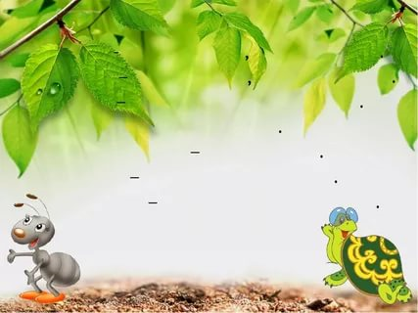
МОЛОДЦЫ!

Slide 6
Что такое камни?
Камни – это твёрдые тела.
Камни –это горные породы.
Камни- это полезные ископаемые.

Slide 7
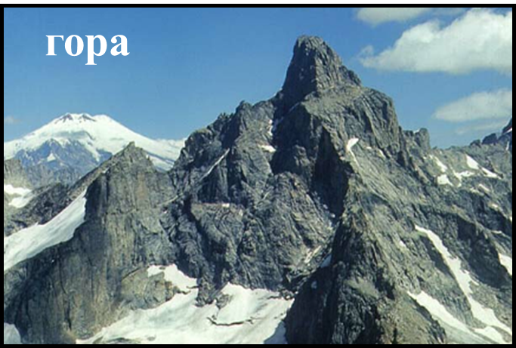
В природе в тёплые солнечные дни камни, скалы нагреваются, а по ночам остывают. При этом они то расширяются, то сжимаются.

Slide 8
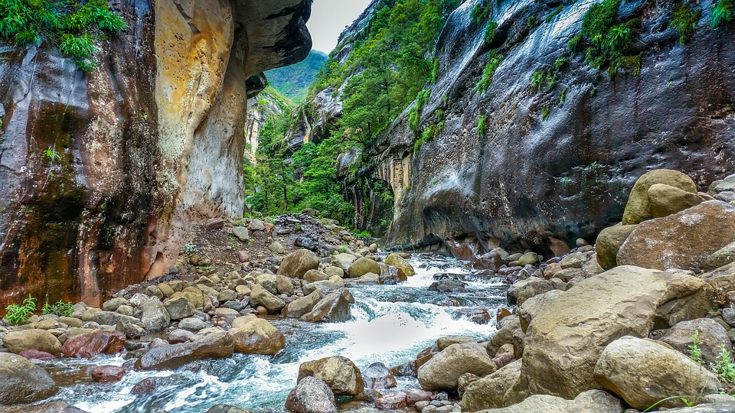
В трещины попадает вода. Зимой она замерзает и расширяется. Лёд с огромной силой давит на стенки трещин, ещё больше раздвигает их. Отдельные куски камней откалываются, падают к подножию.

Slide 9

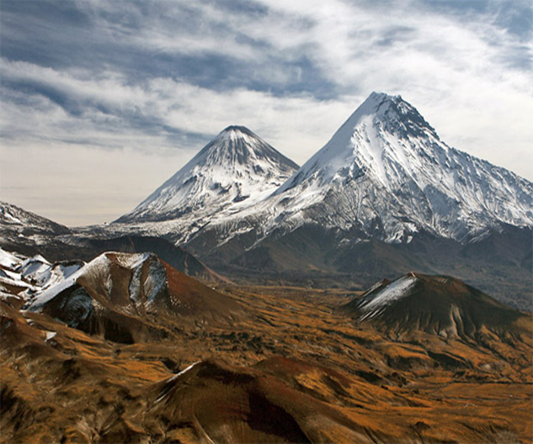
Бывает, что во
время бури ветер
несёт с собой множество песчинок. Ударяясь о камни, эти бесчисленные песчинки обрабатывают их, словно наждачная бумага.

Slide 10
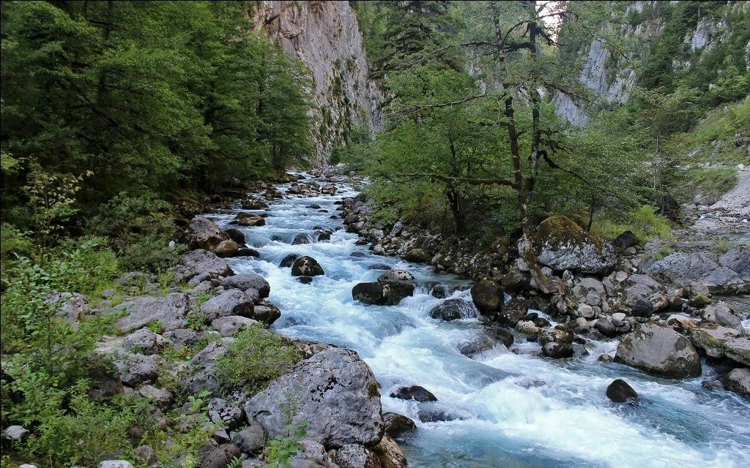
Потоки воды после
дождей и при и таянии снега
подхватывают эти
камни и камешки, перекатывают их, переносят с места на место, перетирают друг о друга, измельчают. И постепенно превращают в глину и песок.

Slide 11
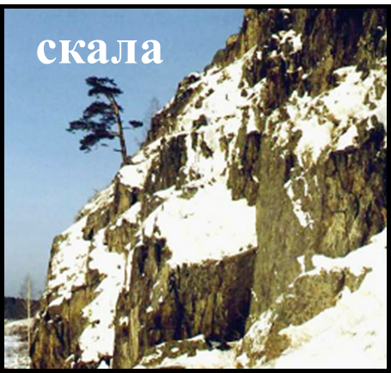
В трещины скал ветер заносит семена растений. В результате на камнях вырастают пучки трав, кусты и даже деревца.

Slide 12

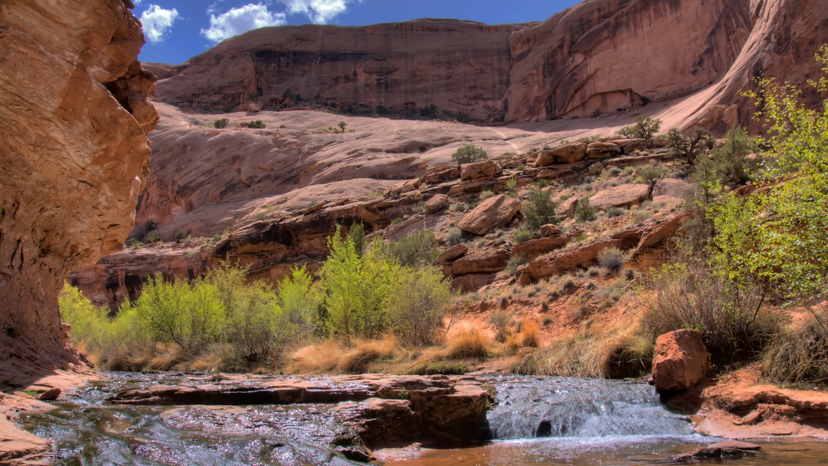
Так постепенно прочные каменные глыбы разрушаются. Проходят годы, сотни тысяч лет, и у подножия могучих скал накапливаются россыпи больших и маленьких камней.

Slide 13
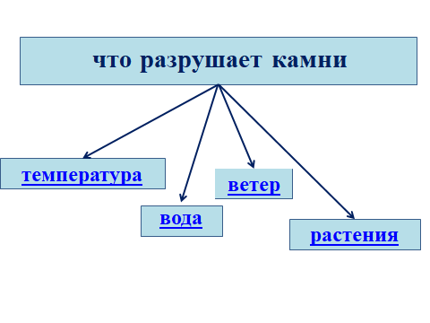

Slide 14
МОЛОДЦЫ!

